Slide 1
بسم الله الرحمن الرحيم معمل SQL 2 حصر وترتيب البيانات

Slide 2
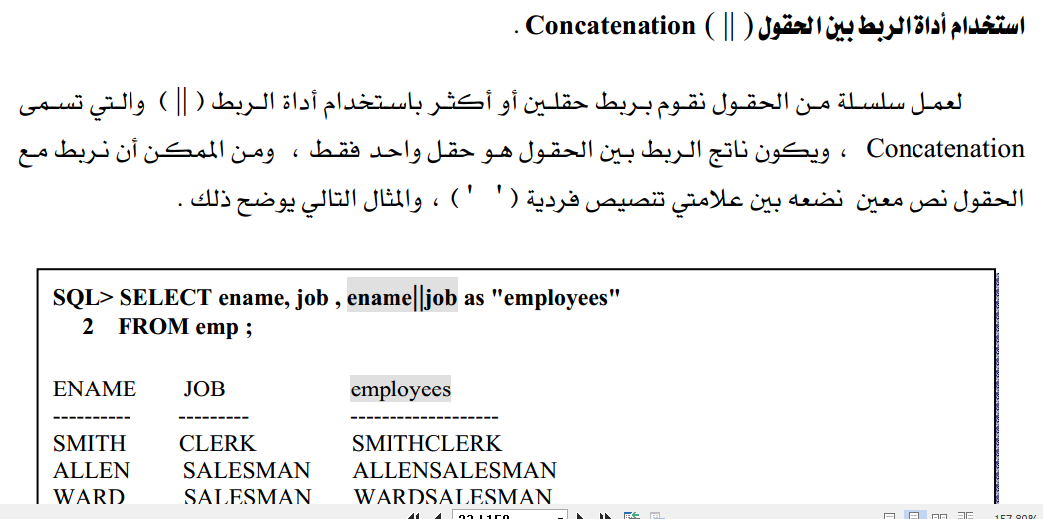

Slide 3
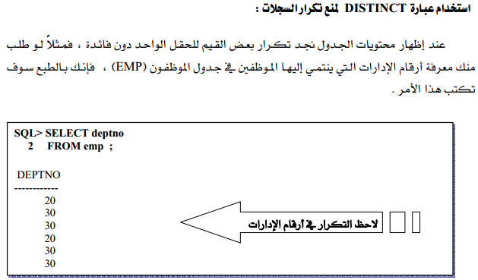

Slide 4
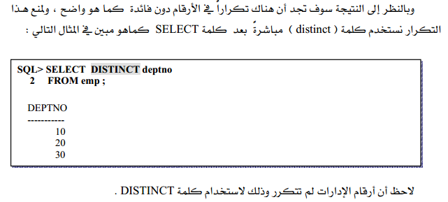

Slide 5
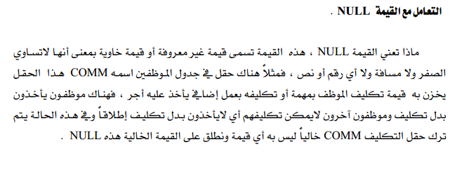

Slide 6
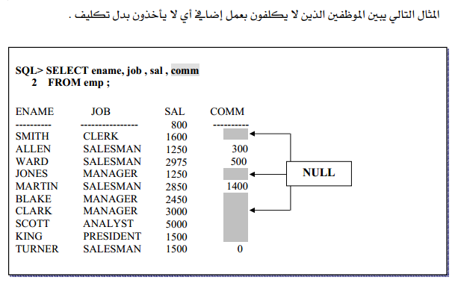

Slide 7
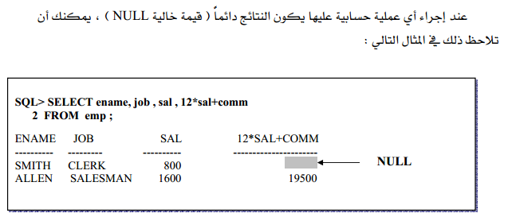

Slide 8
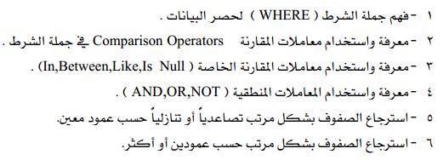
حصر وترتيب البيانات الأهداف:

Slide 9
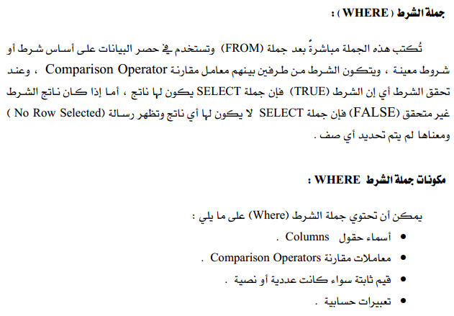

Slide 10
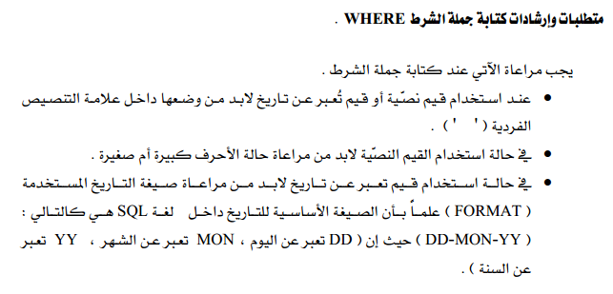

Slide 11
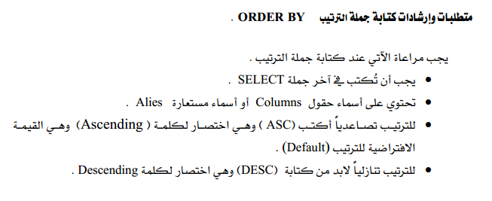

Slide 12
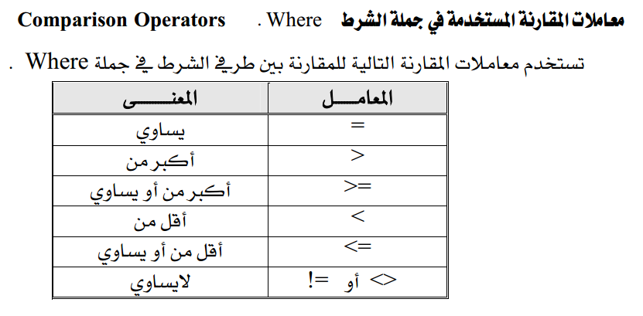

Slide 13
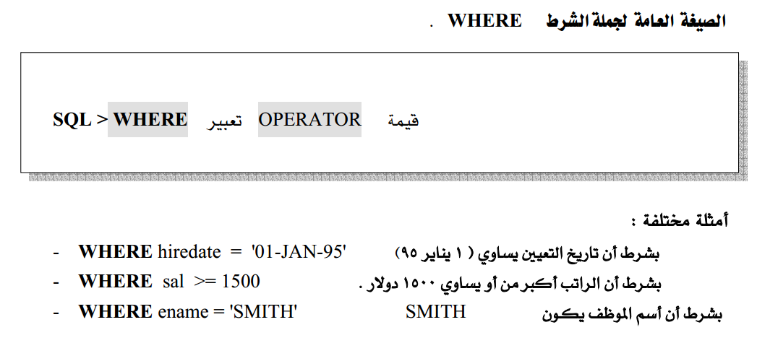

Slide 14
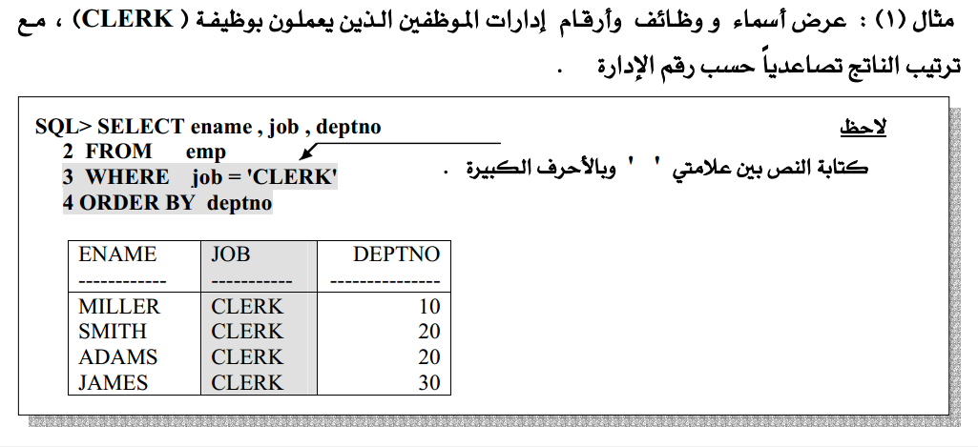

Slide 15
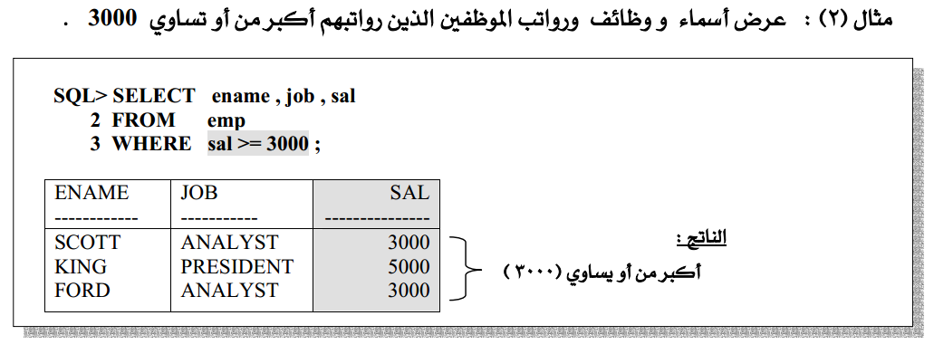

Slide 16
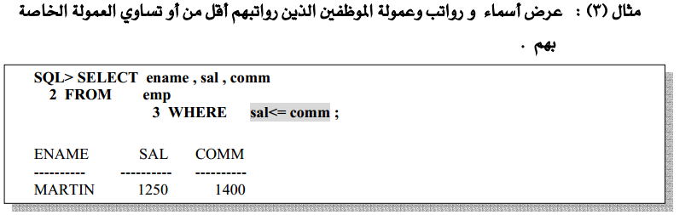

Slide 17
* اكتب جملة استعلام لعرض بيانات الموظفين الذين يعملون في وظيفة CLERK * اكتب جملة استعلام لعرض بيانات الموظفين الذين يعملون في الإدارة رقم 10

Slide 18
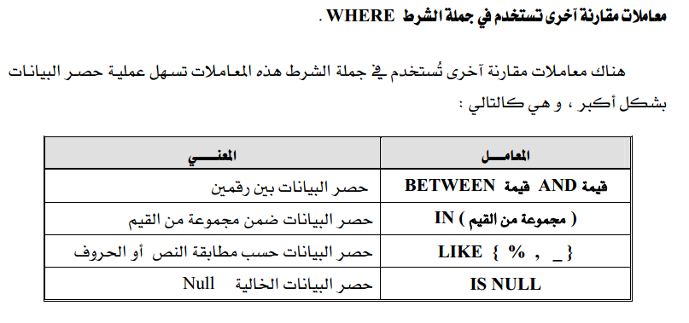

Slide 19
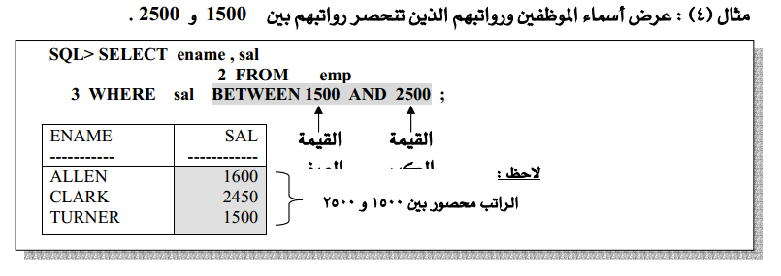

Slide 20
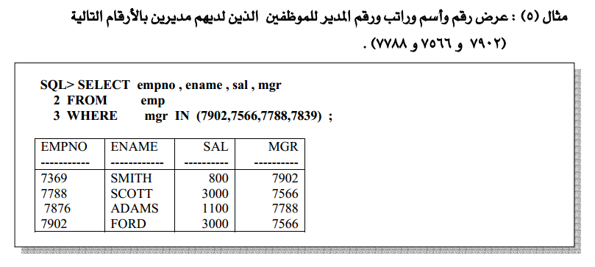

Slide 21
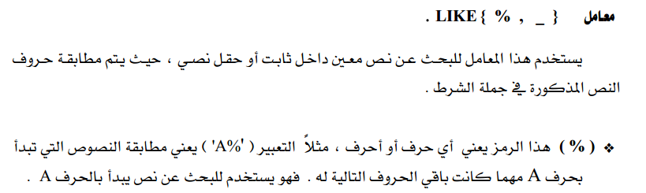

Slide 22
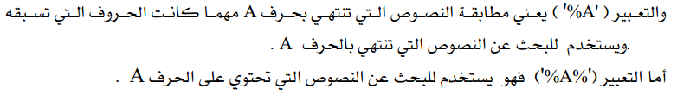
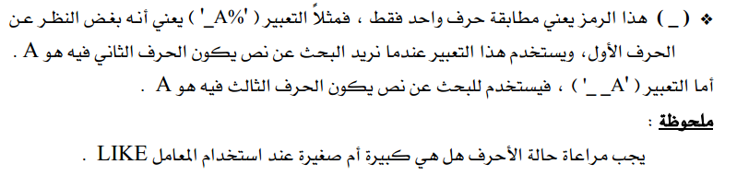

Slide 23
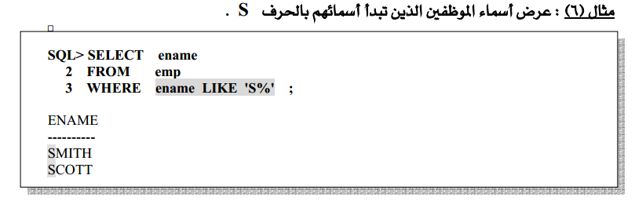

Slide 24
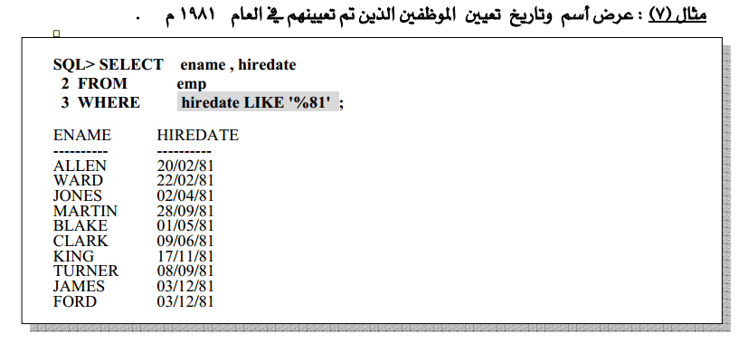

Slide 25
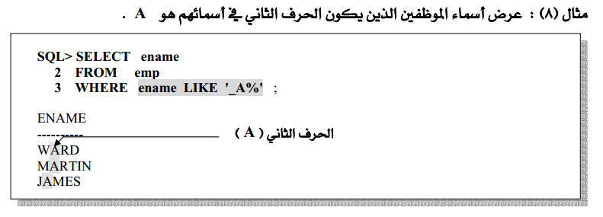

Slide 26
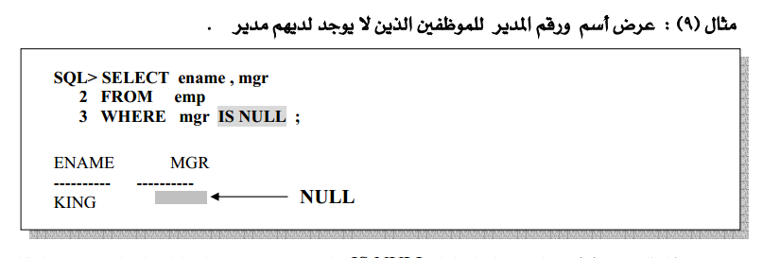

Slide 27
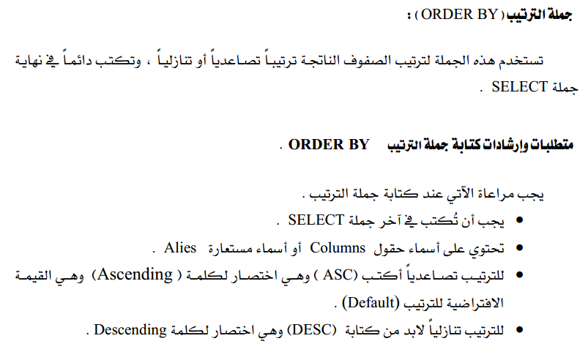

Slide 28
الصيغة العامة لجملة Order By :
Select filed1, filed 2
From TableName
Order by filed Asc , filed Desc ;

Slide 29
مثـــال :
Select ename , deptno , sal
From emp
Order By deptno Asc ;
Select ename , deptno , sal
From emp
Order By deptno Desc;

Slide 30
مثال للترتيب بأكثر من حقل :
Select ename , deptno , sal
From emp
Order By deptno Desc , sal Asc ;

